Slide 1

途中進捗 １１/１９
ゲーム学科３年 西口 煌大
生年月日：2004 11/19(21歳)

Slide 2
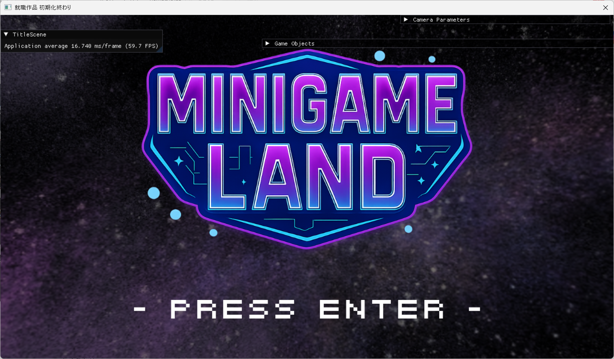
タイトル：MINIGAME LAND
ジャンル：2Dミニゲーム集 C++20 / DirectX11
画像：Debugビルド タイトルシーン

Slide 3
概要
・フルスクラッチしたフレームワークで 「メイドインワリオの再現」を制作してます。
11/8(土)時点の進捗 フレームワークの作成と シーン遷移（演出なし）ができる程度です。
なぜフルスクラッチなのか… → 低レベルな仕組みから理解して制作したいから。
→ 私自身が分かりやすく直感的に扱いたいと思ったから

Slide 4
目標：違和感のないゲームにする！

Slide 5
本題：現在進捗
INゲームの待機シーン・稼働シーンの作成 → シーン間の必要データ受け渡し → 3ステージのプロト作成（要改善） → 待機シーンでのライフ作成 → 稼働シーン突入のシーケンス作成
タイトルシーンUI改善
現在、速度重視で動いています。。。
詳細は次のページから

Slide 6
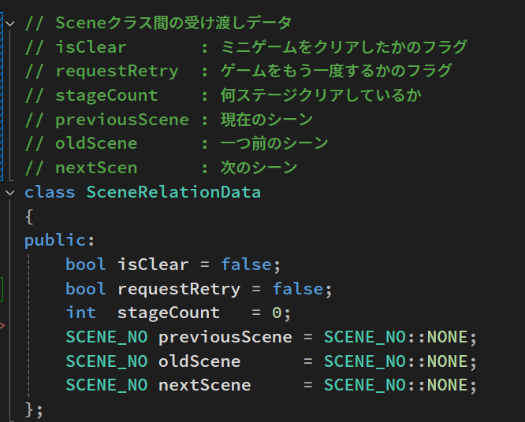

シーン間の必要データ受け渡し
最初は動的にしていましたが バグ処理に時間がかかる... 例:nextScene->Set(oldScene->Get()); ※関数名は仮です
staticに...
必要なデータだけを持ってくる。

Slide 7
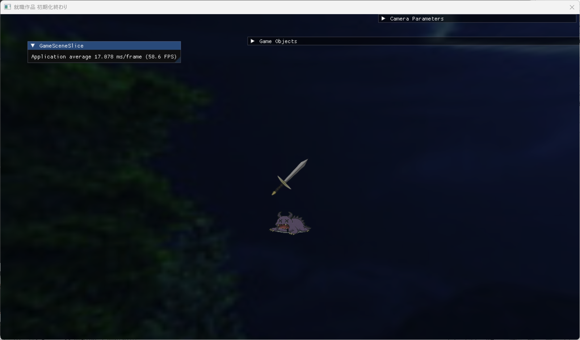
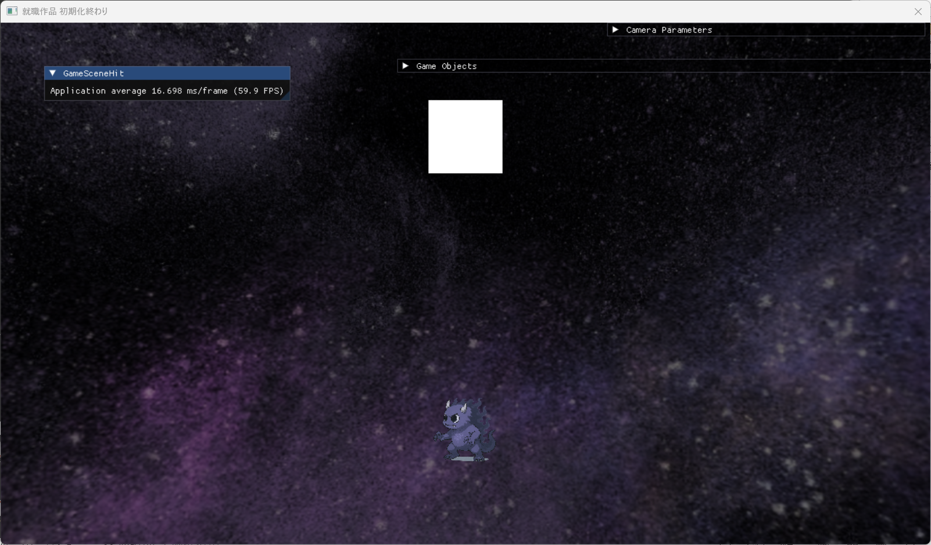
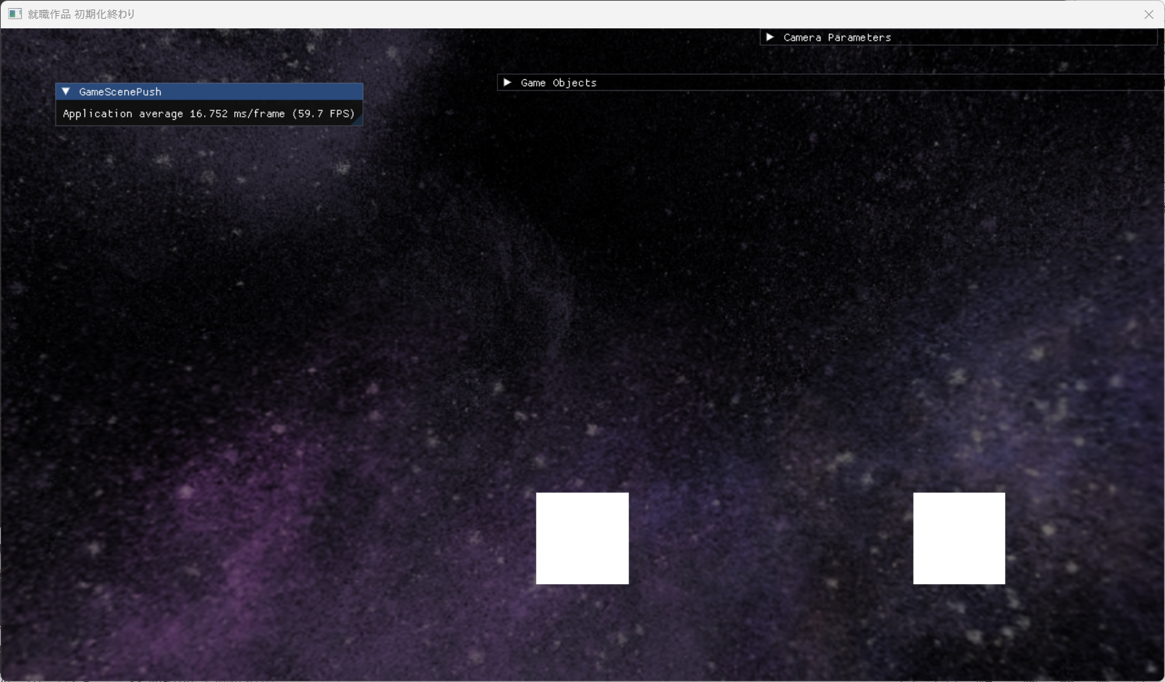
3ステージのプロト作成（要改善）
3ステージとも基盤の作成を行いました。 できていること できてないこと
汎用的なクリア条件の処理 UI（お題提示やパーティクル
敵を倒す処理 難易度に応じた敵の配置・処理
スピードアップ考慮の調整 難易度・スピードアップ処理 etc..
敵を切るゲーム
必要操作
上下左右移動
敵をたたくゲーム
必要操作 左右移動 Enter
車をよけるゲーム
必要操作 Enter

Slide 8
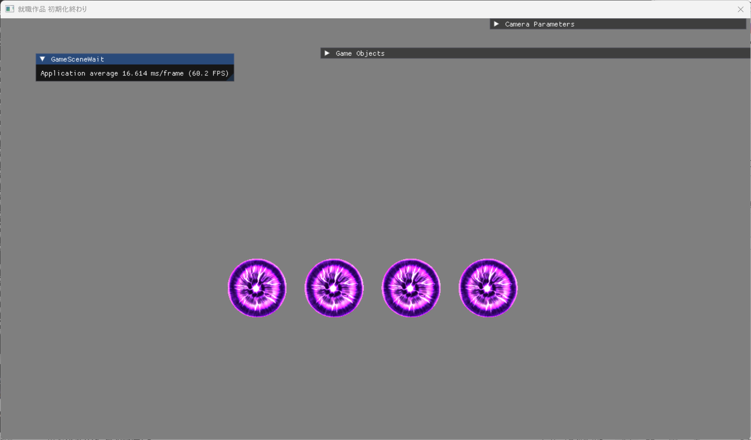
待機シーンでのライフ作成
作成のみできています ステージ失敗 → ライフが減るは未実装

Slide 9
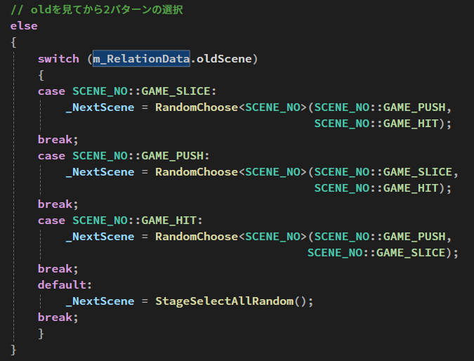
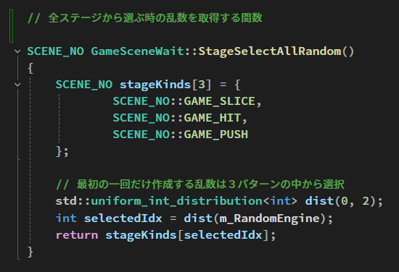
稼働シーン突入のシーケンス作成
連続でおなじステージに入らないように作成
超脳筋で作成しています

Slide 10
タイトルシーンUI改善
①タイトルロゴがふわふわ
②Press Enterがチカチカ
③スカイドームがくるくる
以上です。
タイトルシーンにおいては UI面の制作が進みました。

Slide 11
今後の展望
目標の「違和感のないゲーム」を作るために...
① リザルトシーンのパラメータ作成
② ゲームループ完了
ーーーーーーー INゲーム最低ライン ーーーーーーー
③ リズム感の導入（BGM・ジングルに合わせたBPMやUI作成）
④ スピード・難易度アップのパラメータ処理
⑤ 難易度対応の敵挙動作成
ーーーーーーー UI超最低ライン ーーーーーーー
１２月審査会までに最低でも④まで 作成して見せれる形に

Slide 12
補足：フレームワークについて
10月の審査会向けに作成した資料もいれてます。 ご興味やお時間あるとき御覧いただけたら幸いです。 本ドライブやリンクから見れます。

Slide 13
実装重視で励んでいます。 ご覧いただきありがとうございました。

